Slide 1
ALGORITHM INTERNSHIP DEFENSE
多源时空数据驱动的
城市人流预测与异常预警
网约车安全方向算法实习项目答辩
姓名：________ 学号：________ 指导老师：________
答辩日期：2026 年 ____ 月 ____ 日
Notes:
各位老师好，我汇报的项目是“多源时空数据驱动的城市人流预测与异常预警”。我的实习岗位方向是网约车安全算法，目标是把城市网格流动信息转化为可提前预测、可识别异常、也能进入预警系统的安全信号。接下来我会按研究、数据、模型、异常检测和系统落地五条主线介绍五个月的工作。

Slide 2
从数据到预警：完整闭环，而非单点模型
01 / OVERVIEW 02
项目最终交付了可复现的数据、预测、检测、服务与评估链路。
24h
3 级
48 个半小时预测步
API · Web · 分级预警
1,024
3 路
城市空间节点
异常证据加权融合
城市级人流预测、异常检测与分级预警系统
Notes:
项目不是只训练一个预测模型，而是完成了从数据到服务的完整链路：空间上统一到 1,024 个节点，时间上预测未来 24 小时；异常侧融合统计、重构和预测误差三种证据；工程侧落地 FastAPI、地图 Web 和三级预警。下面先把这个闭环拆成三个连续业务决策。

Slide 3
网约车安全场景需要“预知—识别—处置”
03
预知
各区域未来 24 小时如何变化？
岗位背景
网约车安全方向
识别
算法实习生
哪些波动超出正常范围？
处置
目标不是只预测一个数，
事件属于哪类，应触发哪级预警？
而是形成可处置的安全事件。
连续决策链：区域 × 时间 × 异常类型 × 预警动作
Notes:
网约车安全场景可以拆成预知、识别和处置。预知回答未来各区域人流如何变化；识别判断哪些波动超过正常范围；处置则需要给出事件类型、空间位置和预警等级。因此模型分数只是中间产物，最终必须变成可查询、可解释、可触发预警的事件对象。

Slide 4
五个月实习工作周期与投入分配
04
约一半周期用于模型训练、选型、消融和复验。
工作流
W1
W5
W9
W13
W17
W20
需求与论文
3 周
数据、特征、图、Pipeline
4 周
模型基线、训练、消融、多 seed
7 周 · 核心投入
异常检测、融合与分类
3 周
API、Web、XAI、性能与答辩
3 周
实习投入：模型阶段 W7–W14 共 7 周，占 35%，是最长单一工作流。
答辩建议：模型章节 11 页、约 7–8 分钟，占完整汇报约 45%；重点讲实验因果链与负结果。
Notes:
这条 20 周时间轴按实际工作量回溯估算。前七周完成调研、数据清洗、特征和图结构；W7 到 W14 的七周集中在模型训练、选型、消融和多随机种子复验，是最长的单一工作流。答辩里我也把约 7 到 8 分钟，也就是接近一半时间，留给模型部分，重点解释每个模块为什么加入，以及为什么有些实验没有提高。

Slide 5
端到端技术路线
05
统一时间、空间和数据规则，使预测结果直接进入异常检测与服务。
数据治理
特征工程
预测建模
异常检测
系统落地
gap-aware 窗口
流量 · 时间 · 静态
基线 · AGFormer
三路得分 · 定权
Batch / Realtime
时序切分 · 无泄漏
候选图结构
STF · 残差 · 集成
事件合并与分类
API · 地图 · 预警
连续样本
模型输入
24h 预测
事件对象
可用服务
共同约束
时间连续性
无数据泄漏
同窗口公平对照
验证集选参
可复现输出
Notes:
端到端路线分五层：数据治理生成连续样本，特征工程生成模型输入，预测模型输出 24 小时序列，异常模块生成事件对象，最后由 API 和 Web 提供查询与预警。贯穿全链路的是时间连续、无泄漏、同窗口公平对照、验证集选参和可复现输出。

Slide 6
从经典时空图到长序列 Transformer
06
文献帮助我把空间先验、长时依赖和无监督异常检测组合成可验证路线。
GCN
STGCN
Transformer
Graph WaveNet
Spacetimeformer
VAE / SHAP
图传播
时空卷积
全局依赖
自适应邻接
变量 × 时间 token
异常与解释
项目决策
显式空间图 + 学习自适应图 + Transformer 时间建模 + 三路异常融合
AGFormer 为项目自主组合实现，不冒充同名外部论文复现。
第 10–19 页逐项说明论文模块如何进入实验；完整参考见第 27 页。
Notes:
论文调研不是为了堆叠模型名称，而是形成可检验假设。STGCN 提供显式图传播思路，Transformer 提供长依赖建模，Graph WaveNet 提供自适应邻接，Spacetimeformer 提供变量乘时间 token 的全局时空建模。后面的模型章节会逐项说明这些机制如何进入代码、哪些被保留、哪些被实验否定。

Slide 7
数据底座：动态流量 + 城市静态语义 + 外生上下文
07
1,024
个匿名化城市网格
统一网格与半小时时钟，承载动态、静态与外生信息。
动态流量
静态空间
外生上下文
网格流入 / 流出
路网 · POI · 交通 · 遥感
天气 · 工作日 · 节假日
数据边界
原型验证使用公开基准数据；方案面向经授权的合规内部环境迁移。
Notes:
所有信息被对齐到 1,024 个匿名化城市网格和半小时时钟。动态部分是网格流入流出，静态部分包括路网、POI、公交地铁和遥感指标，外生部分包括天气与日历。这里的原型验证基于公开基准，技术方案面向未来经授权、合规的内部数据环境迁移，我不会把公开数据表述为公司内部数据。

Slide 8
数据处理：gap-aware、时序划分、无泄漏
08
最大难点不是缺值，而是不连续时间被误当作连续历史。
跨缺口伪连续窗口
错误拼接
真实连续
窗口在缺口处截断
01 时间规则
02 切分规则
03 防泄漏
真实时间戳 + gap 过滤
训练 / 验证 / 测试 = 7:1:2
scaler 仅在训练段拟合
48 步历史 → 48 步未来
保持时间顺序，不随机打乱
测试保留 4,022 个连续窗口
Checkpoint 同步保存配置、数据规则与缩放信息，避免实验条件变化后误用旧模型。
Notes:
数据处理中最大的风险是不连续时段被错误拼接。这样的窗口表面上长度完整，实际把缺口两端当成连续历史，会同时污染训练和测试。我先重建真实时间戳，再过滤跨缺口窗口；切分严格保持时间顺序，scaler 只在训练段拟合。最终测试集保留 4,022 个有效连续窗口。

Slide 9
特征与图结构：先充分构建，再严格消融
09
多源不等于全部硬塞进模型，最终输入由审计与消融共同决定。
静态特征审计
四类候选图
41
空间邻接
POI 相似
最终显式图
候选多图
候选维度
历史流量相关
轨道拓扑
33
候选多图
候选多图
无泄漏静态特征
显式空间图
学习自适应邻接
最终还包括 7 维时间/日历 + 2 维流量。
最终：双图路径
多图融合未超过单图；上下文改用门控融合，而非无条件相加。
Notes:
早期构建了 41 维候选静态特征，覆盖地理、路网、POI、遥感、公共交通和历史统计；经过泄漏审计后，删除 8 个依赖全时期统计的维度，最终保留 33 维静态特征，并配合 7 维时间日历和 2 维流量。图结构也比较了空间、流量、POI 和交通候选，最终主模型采用显式空间图与学习型自适应邻接。

Slide 10
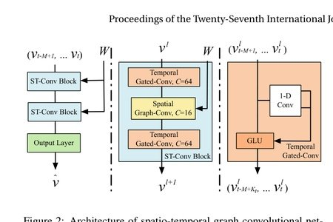
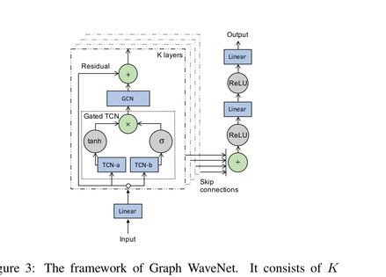
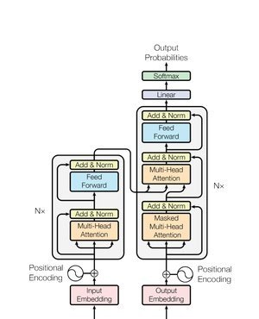
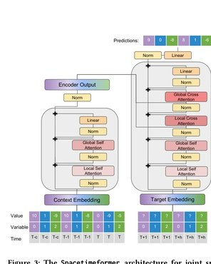
从论文框架到项目模块：借用机制，不照搬任务
10
四篇核心论文分别回答空间传播、未知依赖、长时注意力和全时空 token 化。
STGCN
Graph WaveNet
借用：显式图卷积与时空交替思路
借用：节点嵌入学习自适应邻接
改造：时间卷积替换为自注意力
保留：规则网格的显式空间图
原因：需要覆盖 48 步长时依赖
目的：已知与未知空间依赖互补
Yu et al., IJCAI 2018, Fig. 2
Wu et al., IJCAI 2019, Fig. 3
Transformer
Spacetimeformer
借用：多头注意力、残差、归一化、FFN
借用：变量×时间 token 与 local/global attention
改造：仅保留 encoder 式时间路径
对齐：value/time、given、target embedding
避免：完整 decoder 带来的额外复杂度
对齐：encoder-decoder 与 cross-attention
作用：每个节点内建模 48 步依赖
角色：作为通用注意力架构的挑战者
Vaswani et al., NeurIPS 2017, Fig. 1
Grigsby et al., arXiv:2109.12218, Fig. 3
项目 AGFormer 是面向本任务的组合实现：论文提供模块假设，消融实验决定是否保留。
Notes:
这一页是论文到项目的对应关系。STGCN 的价值是把图卷积放进时空模块，但我没有照搬时间卷积；Graph WaveNet 的价值是用节点嵌入补全未知依赖；Transformer 提供多头注意力、残差、归一化和前馈网络；Spacetimeformer 则作为更通用的挑战者，验证变量乘时间 token、local/global attention、encoder-decoder 和 cross-attention。项目 AGFormer 是这些机制面向本任务的组合实现，不宣称复现同名外部论文。

Slide 11
实验不是跳到最优，而是沿五级证据链收敛
11
统一 gap-aware 数据规则后，依次回答“空间是否有用、上下文如何进入、线性趋势是否应单独建模、随机性如何处理”。
01 · 时序基线
02 · 加空间先验
03 · 上下文门控
04 · 线性残差
05 · 降低随机方差
LSTM
AGFormer
Gated
Gated + Linear
4-seed Ensemble
Time + Static
19.4941
16.9376
16.5350
16.1132
15.9030
avg MAE · 3 seed
avg MAE · 3 seed
avg MAE · seed42
avg MAE · seed42
avg MAE · 4,022 windows
结论：48 步历史有效，
显式图 + 自适应图
按流量状态调节
线性头守惯性，
预测均值进一步降低
但无空间传播。
明显优于纯时序。
时间与静态贡献。
主干学非线性残差。
MAE 与 MAPE。
读图方法
前两项是 3-seed 指标均值，后两项为 seed42 单模型，最后一项为逐样本 ensemble；因此用于展示研发路径，不冒充严格配对显著性检验。
严格判断增益时，后续页面使用相同 seed、相同窗口或独立多 seed 复验。
核心结果：相对原 gated 基线，最终 ensemble 的 MAE 降低 3.82%。
Notes:
实验沿五级证据链推进。gap-aware LSTM 三 seed 平均 MAE 是 19.4941；加入显式和自适应空间路径后，AGFormer Time+Static 降到 16.9376；门控上下文进一步得到 16.5350；相同 seed42 加线性残差后为 16.1132；最后四 seed 逐样本集成达到 15.9030。需要强调，前两项是三 seed 均值，中间是 seed42，最后是 ensemble，所以这页展示研发路径，严格增益会在后续用同 seed、同窗口或多 seed 单独验证。

Slide 12

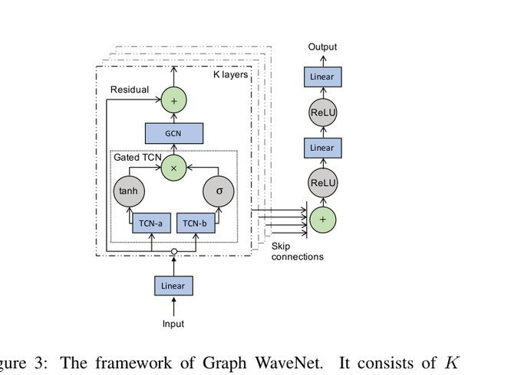
空间建模：显式图 + 自适应图
12
STGCN：规则图上的局部传播
Graph WaveNet：数据驱动的隐式依赖
T-GCN-T 结构把邻接矩阵 W 直接写入空间模块。
节点嵌入补全先验图未覆盖的远距离联系。
来源：Yu et al., IJCAI 2018, Fig. 2
来源：Wu et al., IJCAI 2019, Fig. 3
项目 AGFormer 的空间路径
预定义 spatial GCN
+
节点嵌入 adaptive adjacency
→
融合后进入预测头
为何有效：32×32 规则网格具有稳定邻域关系；显式图降低搜索空间，自适应图负责补充非局部相关。
Notes:
空间路径来自两类互补思想。STGCN 在论文的 T-GCN-T 模块中把已知邻接矩阵直接用于局部传播；Graph WaveNet 则通过节点嵌入学习先验图没有覆盖的关系。本项目保留预定义 spatial GCN，同时学习 adaptive adjacency。它有效的原因不是图模型天然更强，而是 32×32 规则网格具有稳定邻域，显式图先验能显著缩小搜索空间，自适应图再负责补充非局部联系。

Slide 13
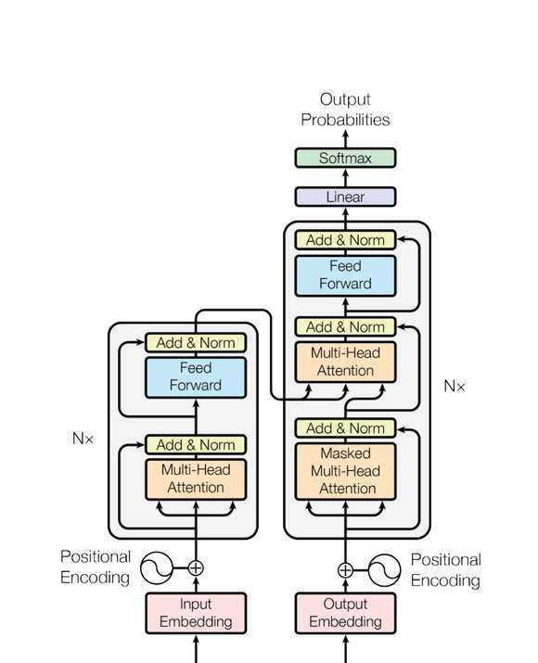
时间建模：保留 Transformer 核心
13
原论文：序列到序列
项目时间路径：每个节点内独立建模 48 步
输入 token
4-head Self-Attn
FFN + Norm
flow + context
2 layers
保留的机制
主动简化
• 48 步多头自注意力
• 不使用完整 decoder
• 残差、LayerNorm、前馈网络
• 时间与空间路径拆分
• 时段、星期、节假日编码
• 直接输出未来 48 步
为什么不是“照搬 Transformer”？
论文机制解决依赖建模；项目结构还必须服从网格拓扑、显存预算和 24h 多步预测。
Vaswani et al., NeurIPS 2017, Fig. 1
配置：d_model=32，4 heads，2 layers；最终单模型约 0.052M 参数。
Notes:
时间路径借用了 Transformer 的核心计算单元，但没有照搬翻译任务的完整结构。每个节点内部把 48 个半小时时刻作为序列，使用两层、四头、d_model 32 的 self-attention，并保留残差、LayerNorm 和前馈网络。项目主动去掉语言式完整 decoder，把时间与空间拆成两条路径，避免把 1,024 乘 48 的所有 token 直接做标准全局注意力。这里借用的是依赖建模机制，不是原论文的任务形态。

Slide 14

Spacetimeformer：从简化实现逐步对齐论文核心
14
论文结构：变量 × 时间 token
项目对齐顺序
先修输入事实
1
真实时间戳、33 维静态节点、gap-aware 窗口
参数匹配 AGFormer
2
d=32，4 heads，2 layers；0.030M → 0.082M
对齐注意力结构
3
local temporal attention + linear global attention
对齐 embedding
4
value/time 分离、given/missing、context/target token
补齐 encoder-decoder
5
local/global cross-attention；完整版本约 0.089M
Grigsby et al., arXiv:2109.12218, Fig. 3
上下文 token 数：1024 × 48 = 49,152；不能直接使用标准全局注意力。
对齐目标是验证架构假设，而非宣称 100% 复现所有论文训练细节。
Notes:
为了公平判断 Spacetimeformer，我没有停在早期简化版，而是分五步对齐。第一步修复真实时间、静态节点和 gap-aware 窗口；第二步把 d_model、head 和层数匹配到 AGFormer；第三步改为 temporal local attention 加 linear global attention；第四步加入 value/time 分离、given 或 missing、context 和 target embedding；第五步补齐 encoder-decoder 与 local/global cross-attention。完整对齐模型约 0.089M 参数，但上下文仍有 49,152 个 token，因此必须使用注意力近似。

Slide 15

为什么更大、更接近原版，仍没有超过 AGFormer？
15
1 · 容量不是瓶颈
0.030M → 0.082M 后，MAE 17.9967 → 18.6715
参数变大反而泛化更差
2 · 全局注意力被迫近似
49,152 个上下文 token 无法直接做平方复杂度
计算近似增加优化难度
3 · future time 可能是噪声
关闭后 MAE 18.4433 → 18.2950
RMSE 同时 34.4038 → 33.4965
4 · 显式图先验更匹配任务
规则网格邻接稳定，而纯 token 注意力需重新学习
最佳 STF + linear 仍为 17.0688
真正可迁移的发现：linear output 有效
Spacetimeformer 关闭 future time 后加线性输出，MAE 从 18.2950 降到 17.0688；下一步把该机制迁移给 AGFormer。
说明：Gated 版本 MAPE 35.33 更好，但 MAE/RMSE 变差，不适合作为 Week5 绝对残差主预测器。
结论：失败实验没有被丢弃，它定位了“归纳偏置”问题，并产出可迁移的线性残差模块。
Notes:
更大、更接近论文并没有带来更好结果。参数从 0.030M 增到 0.082M 后，MAE 反而从 17.9967 变为 18.6715，说明容量不是瓶颈；关闭 future time 后，MAE 和 RMSE 同时改善，说明 decoder 的未来时间上下文在当前数据里可能是噪声；而规则网格的显式图先验比纯 token 关系更匹配任务。最重要的正发现是 linear output：它把 Spacetimeformer MAE 从 18.2950 降到 17.0688，因此我没有丢弃失败模型，而是把有效模块迁移到 AGFormer。

Slide 16
最终 AGFormer：经消融重新组合的三类机制
16
输入
48 步 inflow / outflow
7 维时间日历
33 维静态节点
同一节点索引、真实时间戳、gap-aware 连续窗口
门控上下文
根据流量状态动态缩放 time / static 贡献
项目消融保留
时间路径
显式空间路径
自适应空间路径
2 层 · 4 头 · d=32
spatial graph GCN
node-embedding adjacency
Transformer self-attention
稳定传播相邻网格信息
学习非局部、数据驱动关系
来源：Vaswani et al.
来源：STGCN
来源：Graph WaveNet 思想
预测输出
nonlinear AGFormer + Linear(history inflow)
线性残差头来自 Spacetimeformer 负结果中的有效模块迁移；4 个随机种子的预测再做均值 ensemble。
单模型 0.052M 参数；主离线方案 4 × 0.052M，实时降级方案只执行 seed42。
AGFormer 为项目自主组合实现，不宣称复现同名论文。
Notes:
最终 AGFormer 由四部分组成。输入是 48 步流入流出、7 维时间日历和 33 维静态节点；门控层根据流量状态决定上下文贡献；主干包含 Transformer 时间路径、STGCN 思路的显式空间 GCN，以及 Graph WaveNet 思路的自适应邻接；输出端叠加从 Spacetimeformer 消融中迁移来的线性残差。单模型约 0.052M 参数，离线主方案对四个 seed 取预测均值，实时方案可降级到一次 seed42 推理。

Slide 17

门控有效，但更多特征未必更好
17
为什么门控有效？
时间、静态信息并非对每个节点、每个时段
都同样重要。
gate(flow) 让上下文贡献随当前状态变化。
为什么完整日历反而变差？
修复调休规则后，原有“提升”不再成立。
Calendar MAE 17.8542，
弱于 gated 16.5350。
为什么天气只带来微小变化？
Calendar + Weather：17.8316，
仅比日历改善 0.0226。
天气效应稀疏且区域异质；
未形成可复验的主模型增益。
保留策略
保留 7 维时间编码与 33 维无泄漏静态特征，但通过门控注入；天气不进入最终主预测器。
方法论：特征工程的价值不仅是“加入”，也包括修正规则、同窗对照和删除无稳定收益的输入。
所有结论来自 Week4 同数据规则复验；周期滞后因窗口减少，另做 3,433 窗口对照。
Notes:
门控有效，不代表继续加入外生特征一定有效。门控的作用是让时间和静态特征的贡献随当前流量状态变化，避免它们在所有节点、所有时段等权进入。修复调休日历后，Calendar MAE 为 17.8542，原先的表面提升消失；再加天气只到 17.8316，比日历改善 0.0226，仍明显弱于 gated 16.5350。原因可能是天气影响稀疏、区域异质，并且强流量历史已经吸收部分信息。因此最终保留时间与静态上下文，但通过门控注入，天气不进入主预测器。

Slide 18
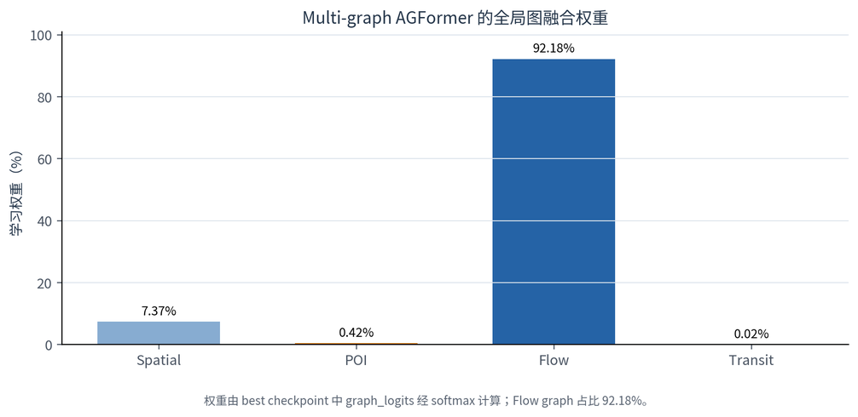
两个负结果：简单多图融合与周期滞后都没有兑现预期
18
A · 多图 AGFormer
B · lag_48 / lag_336 与差值
严格使用相同 3,433 个测试窗口
同窗原基线
16.2443
周期滞后
17.9614
avg MAE，越低越好
flow 92.18% · spatial 7.37%
lag_48 与 48 步历史中的日内惯性部分重复；
POI 0.42% · transit 0.02%
lag_336 遇到节假日、缺口时更容易失配；
全局 softmax 让权重塌缩到 flow graph，
差值特征还会放大不规则波动。
无法表达“某节点/时段更依赖道路或交通”。
下一版方向
多图改为 node/head/layer 级动态路由；周期性改用可学习 seasonal branch，而不是直接拼接滞后值。
本次答辩不把这些未验证方向包装成已完成增益。
Multi-graph avg MAE 16.9569，也未超过单图 gated 16.5350。
Notes:
另外两个负结果也很有解释力。多图模型的全局 softmax 权重中，flow graph 占 92.18%，POI 和交通几乎被忽略，说明一个全局标量无法表达某个节点或时段更依赖哪张图；周期滞后在相同 3,433 个窗口上，原基线 MAE 是 16.2443，而加入 lag_48、lag_336 和差值后变成 17.9614。lag_48 与强日内惯性重复，lag_336 在节假日和缺口附近容易失配，差值还会放大波动。未来更合理的是节点、头或层级动态路由，以及可学习的 seasonal branch。

Slide 19
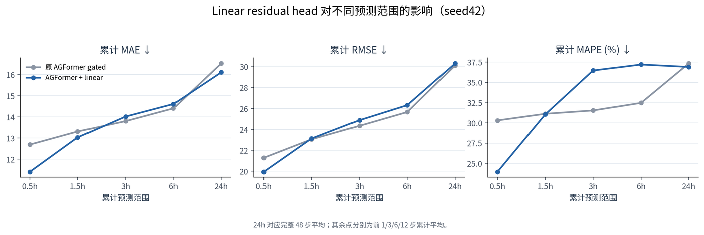
最有效的结构改动，来自一次失败模型中的成功模块
19
prediction = nonlinear backbone + Linear(history inflow)
同一节点过去 48 步 inflow 直接映射到未来 48 步；主干只需学习剩余非线性偏差。
先在 Spacetimeformer 发现
18.2950 → 17.0688
avg MAE，下降约 6.70%
再迁移到 AGFormer
16.5350 → 16.1132
相同 seed42，下降 2.55%
为什么 RMSE 没同步提高？
线性头降低平均偏差，却可能平滑极端峰值；
RMSE 30.1288 → 30.3198，略升 0.19。
机制解释：城市流量含强自回归惯性；显式线性分支减少主干学习负担，因此短期 h1/h3 的收益最明显。
该模块随后进行 4 个随机种子复验，避免把 seed42 的偶然性误当成结构增益。
Notes:
线性残差是本轮最稳定的结构增益。公式是非线性主干输出加过去 48 步 inflow 的线性映射。它先在 Spacetimeformer 上把 MAE 从 18.2950 降到 17.0688，再在相同 seed42 的 AGFormer 上把 16.5350 降到 16.1132。机制上，线性分支负责城市流量的自回归惯性，主干集中学习非线性偏差。代价是 RMSE 从 30.1288 略升到 30.3198，说明平均误差降低并不代表极端峰值同时改善。

Slide 20
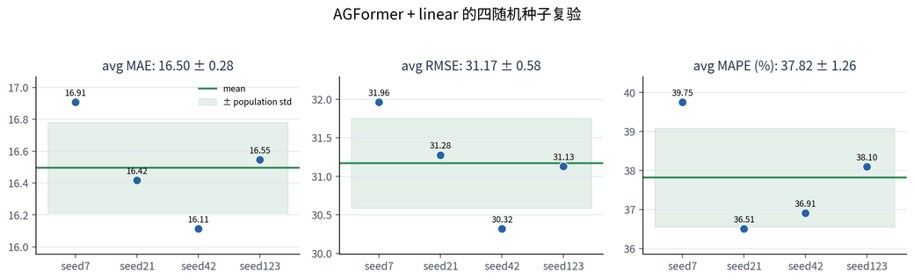
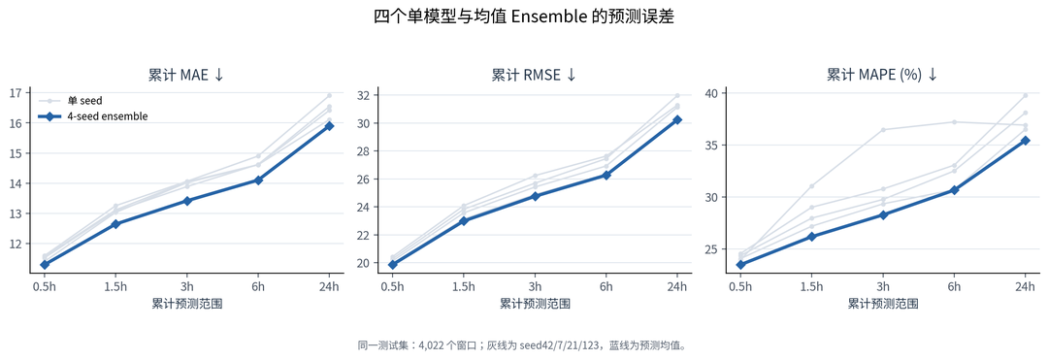
多 seed 复验确认方向，ensemble 再降低预测方差
20
四个独立训练 seed
ensemble 在各预测时域的误差
单模型 seed42
4-seed 单模型均值
逐样本预测均值
部署权衡
16.1132
16.4961
15.9030
离线异常检测：4 模型
实时 API：seed42 降级
最低单模型 MAE
± 0.2850
MAE · RMSE 30.2250
约 4× forward 成本
h1 / h3 / h6 / h12 MAE：11.3019 / 12.6473 / 13.4194 / 14.1068；24h 平均 15.9030。
Notes:
为了排除 seed42 偶然性，我又训练了 seed 7、21 和 123。四个单模型 MAE 分别是 16.1132、16.9079、16.4172 和 16.5463，均值为 16.4961，标准差 0.2850，说明方向总体稳定但存在训练方差。对四组逐样本预测取均值后，MAE 进一步降到 15.9030，h1 为 11.3019。部署上，Week5 离线异常检测使用四模型以降低残差底噪；实时 API 可用 seed42 只执行一次 forward，交换少量精度来降低约四倍计算成本。

Slide 21
异常检测：统计、重构、预测误差三路融合
21
互补证据经验证集定权后，形成可合并、可分类的事件。
统计分支
3σ + IQR
网格 × 时段正常范围
事件构建
输出
加权融合
重构分支
时间连续
事件类型
0.70 / 0.20 / 0.10
空间 IoU / 质心
三级严重度
VAE + Transformer AE
阈值 0.56
主区域重叠
解释字段
weak-normal 窗口训练
预测误差
AGFormer ensemble 残差
单一检测器各有偏差；融合优先降低误报，同时保留事件召回。
Notes:
异常检测由三条分支组成：3σ 和 IQR 构建统计正常范围；VAE 与 Transformer 自编码器学习 weak-normal 模式；预测分支使用最终 AGFormer 的观测与预测残差。权重 0.70、0.20、0.10 和阈值 0.56 都在验证集选择。超过阈值后，再按时间与空间连续性合并成事件并分类。

Slide 22


异常检测：事件级比 timestep 更接近业务语义
22
Level-A timestep
Level-A event
P 0.4322 R 0.5688 F1 0.4912
P 0.4580 R 0.5085 F1 0.4819
评估边界
131 个事件；指标仅代表与弱标签的一致性。50 个事件人工抽样用于 sanity check，不替代权威真值。
Notes:
融合方法在弱标签口径下优于单分支，并最终识别 131 个事件。Level-A 的 timestep F1 为 0.4912，事件级 F1 为 0.4819。这里不能把指标说成现实事件检测准确率，因为缺少权威真标签，而且统计规则既参与弱标签也参与融合。为此另做了 50 个事件人工抽样，但它只能作为一致性和可解释性检查。

Slide 23

系统落地：Pipeline → API → 地图 → 三级预警
23
Batch / realtime 微批
预处理、特征、ensemble 推理、异常融合
FastAPI 服务
替换为最新首页 /
热力图、24h 预测、事件、区域/时间查询
三级预警弹窗截图
Streamlit 地图 Web
热力图、预测动画、事件详情与历史统计
现有 Web 原型
三级预警
Web 操作短视频
一般 110 · 重要 15 · 紧急 6
答辩时插入 20–30 秒地图交互录屏
重要：弹窗；紧急：弹窗 + 声音
地图事件 131/131 可定位：108 主中心 + 23 最高分网格补位。
Notes:
系统把算法结果封装成带时间、空间、类型、严重度和解释字段的事件对象。Batch 与 realtime 微批共用预处理和推理管道，FastAPI 提供热力图、预测和事件查询，Streamlit 页面展示地图、动画和历史统计。131 个事件全部可定位，三级预警分布是一般 110、重要 15、紧急 6。本页保留两处可替换的 Web 截图与演示视频位置。

Slide 24

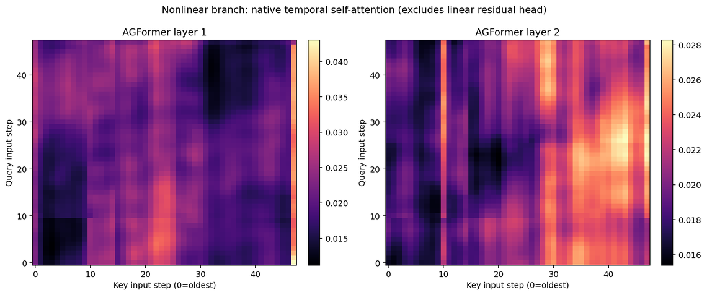
注意力、TreeSHAP 与异常上下文证据
24
注意力：熵 0.9956
TreeSHAP：代理 R² 0.9926
聚合后没有集中到少数 lag；
历史流量贡献 97.43%；
时间依赖呈分散式利用。
日历上下文贡献 2.33%。
异常上下文
131 个事件中 82 个匹配天气/日历候选证据，49 个无外部上下文。
Attention、SHAP 和天气关联解释“相关贡献”，不构成因果证明。
Notes:
时间注意力归一化熵为 0.9956，说明聚合后没有只关注少数滞后。TreeSHAP 的代理模型 R² 为 0.9926，其中历史流量贡献 97.43%，日历贡献 2.33%。131 个事件里有 82 个匹配天气或日历候选证据。但注意力、SHAP 和外部信息只能说明相关贡献，不能冒充因果解释。

Slide 25
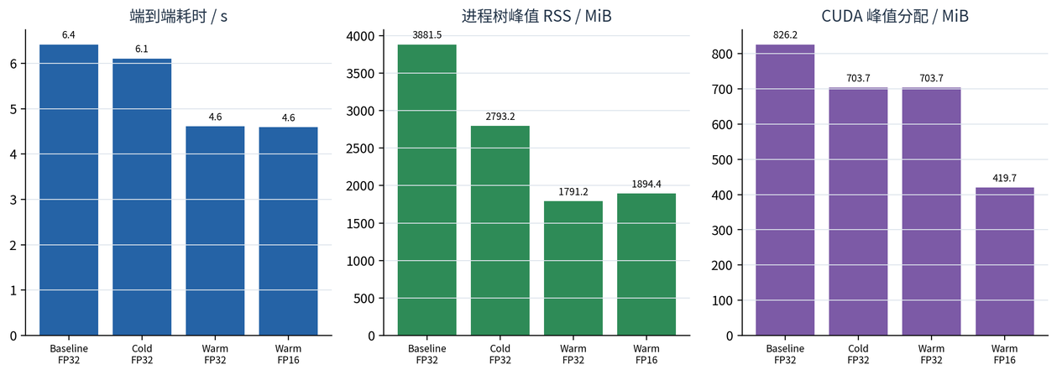

系统性能：更快、更省内存，同时守住数值一致性
25
1.39×
−53.9%
0.038s
0.9945×
暖启动 FP32：6.416s → 4.613s
进程树 RSS
统计缓存：原 1.723s
FP16 速度比
部署决策：保留 FP32 执行优化
共享 full-sequence 推理与 batch=8 真实加速；FP16 虽省显存但未达到速度门槛。
Notes:
性能优化先测瓶颈再决定方案。共享 full-sequence 推理和批处理后，暖启动 FP32 从 6.416 秒降到 4.613 秒，提升 1.39 倍；进程树 RSS 降低 53.9%，统计缓存把 1.723 秒压到 0.038 秒。FP16 虽通过质量检查，但速度比只有 0.9945，因此不作为部署方案。

Slide 26
项目亮点、局限与下一步
26
最重要的成果，是把数据规则、实验公平性和工程部署连成可复现系统。
01
02
03
数据可信
模型可验证
系统可处置
gap-aware、无泄漏、
双图 + 门控 + 残差，
三路异常融合进入
41→33 维审计收敛
严格消融与多 seed
事件分类、地图与三级预警
边界
公开基准原型 · 弱标签评估 · 离线微批模拟 · 未接入新闻/活动真值
下一步
授权业务数据 → 人工事件标签 → 跨城市迁移 → Optuna → 并发流式部署
核心难点：时间缺口、空间映射、1024×48 注意力规模、无真异常标签、GPU/系统资源约束。
Notes:
项目亮点可归纳为三点：数据可信，包含 gap-aware 和无泄漏规则；模型可验证，包含论文机制映射、显式与自适应图、门控、残差、严格消融和多 seed；系统可处置，异常结果进入事件分类、地图和三级预警。局限包括公开基准原型、弱标签、离线微批以及缺少新闻与活动真值。下一步是授权数据、人工标签、跨城市迁移、Optuna 和流式部署。

Slide 27
论文与技术参考
27
空间建模
长时依赖
异常与解释
GCN · STGCN · Graph WaveNet
Transformer · Spacetimeformer
VAE · Anomaly Transformer · SHAP · Optuna
图学习与预测
异常、解释与优化
[1] Yu et al. STGCN. IJCAI, 2018.
[6] Kingma & Welling. Variational Autoencoder.
ICLR, 2014.
[2] Vaswani et al. Attention Is All You Need.
NeurIPS, 2017.
[7] Xu et al. Anomaly Transformer. ICLR, 2022.
[3] Kipf & Welling. GCN. ICLR, 2017.
[8] Lundberg & Lee. SHAP. NeurIPS, 2017.
[4] Wu et al. Graph WaveNet. IJCAI, 2019.
[9] Akiba et al. Optuna. KDD, 2019.
[5] Grigsby et al. Spacetimeformer.
arXiv:2109.12218, 2021.
项目定位
工程组合与实证选择；
AGFormer 为自主实现。
完整 arXiv / 论文链接与报告引用保存在项目文档中。
Notes:
这一页列出主要技术来源。模型图直接引用 STGCN Figure 2、Graph WaveNet Figure 3、Transformer Figure 1 和 Spacetimeformer Figure 3，并在相关页面标明作者、会议或 arXiv 编号。项目价值不在于声称发明这些基础模块，而在于把它们放到统一数据规则下做工程组合、严格对照和实证选择。

Slide 28
CONCLUSION
15.9030
从城市流量
24h 平均 MAE
到安全信号
131
融合异常事件
把城市流动变成可预测、
可解释、可处置的安全信号。
1.39×
优化后端到端加速
Q&A
五个月算法实习 · 研究到系统的完整闭环
Notes:
五个月实习让我完成了从研究问题、数据规则、模型训练到异常检测、系统服务与性能评估的完整算法工程闭环。最终 24 小时平均 MAE 为 15.9030，形成 131 个融合异常事件，系统优化获得 1.39 倍端到端加速。我的总结是：把城市流动变成可预测、可解释、可处置的安全信号。谢谢各位老师，欢迎提问。

